Slide 1

Recuperación de Mercancía en Depósito (RMD)

Slide 2
Objetivo
Establecer reglas básicas acerca de la gestión de Recuperación de Mercancías en Depósito (RMD).

Slide 3
¿Qué es un RMD?
Significa Recuperación de Mercancía en Depósito
El RMD es la última instancia de cobro.
El cliente entrega productos de su propiedad como dación de pago para saldar su cuenta.

Slide 4
Tipos de RMD
Compra original
Productos vendidos originalmente en:
Elektra
Salinas y Rocha
Canales a Terceros (motocicletas italikas)
Con estos se podrá saldar el pedido de compra original que dio origen al mismo
RMD
Garantía prendaria
(no compra original)
Son productos propiedad del cliente que entrega para saldar su deuda
Con estos se podrán saldar 1 o más pedidos de acuerdo a la evaluación de la mercancía.
Nota: Solo marcas comerciales que se encuentren registradas en el catálogo elektra

Slide 5




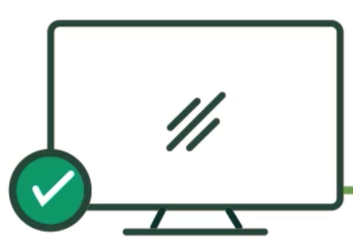
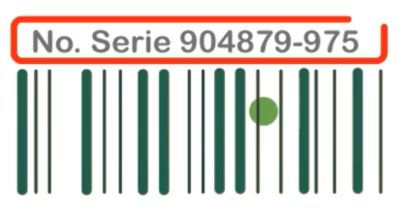
Características
Las características de los productos que se reciban como RMD deben:
Tener entre 0 y 5 años de antigüedad
Estar en buen estado y funcionando correctamente
Contar con sus componentes y accesorios
Contar con un número de serie
Cubrir mínimo el 70% del saldo capital actual y 100% para saldos reestructurados

Slide 6
REGLAS
Compras con tarjeta azteca, no pueden ingresarse como compra original
No se puede aplicar RMD a un cliente que tenga un plan de pagos activo.
La mercancía recibida debe cubrir el saldo capital actual, como última opción, mínimo al 70%, excepto saldos reestructurados.
Es indispensable firma del cliente o tercero en su caso.
Compras con TOR, no aplica RMD.
El RMD solo aplica para cancelar la TOTALIDAD del adeudo y se trabaja por pedido.

Slide 7
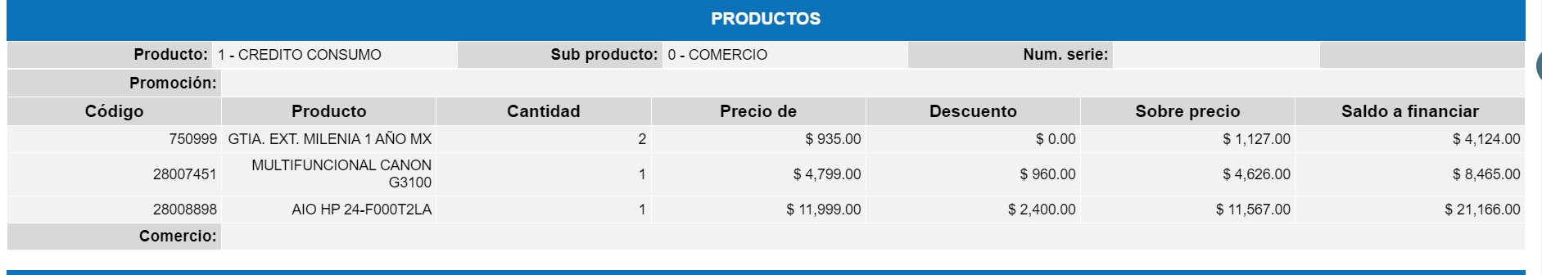
PEDIDOS EN COMBO
Pedro tiene un pedido en combo, compuesto por una laptop y una impresora.
¿Se puede ingresar solamente la laptop cómo RMD y saldar el pedido?

Slide 8
REGLAS

Slide 9
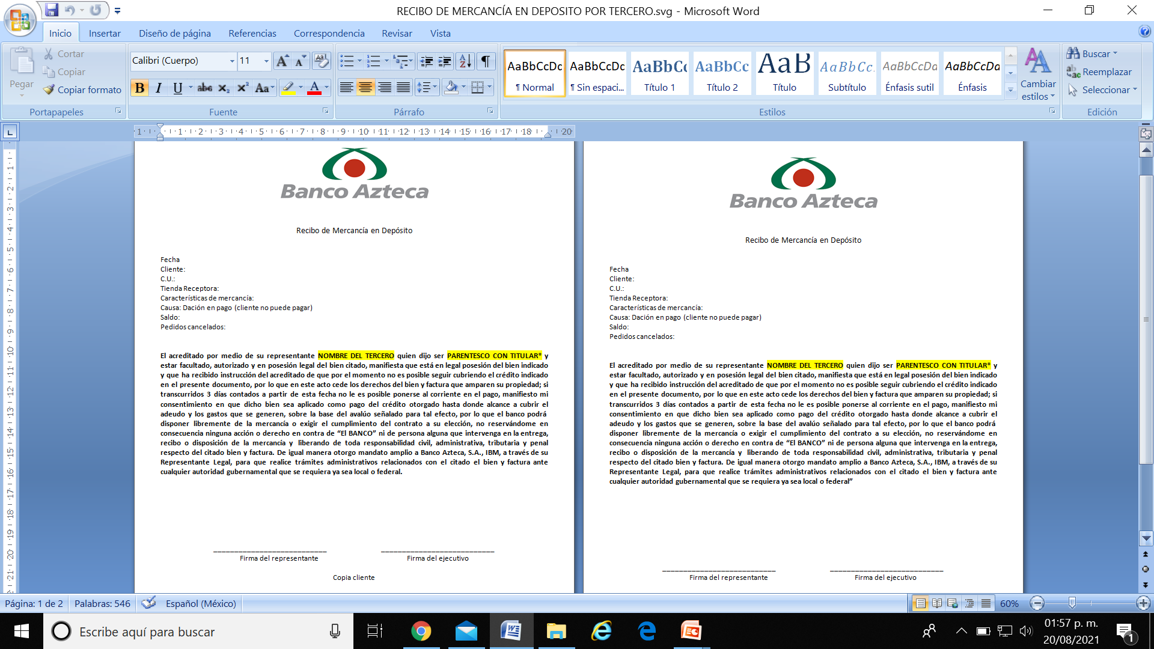
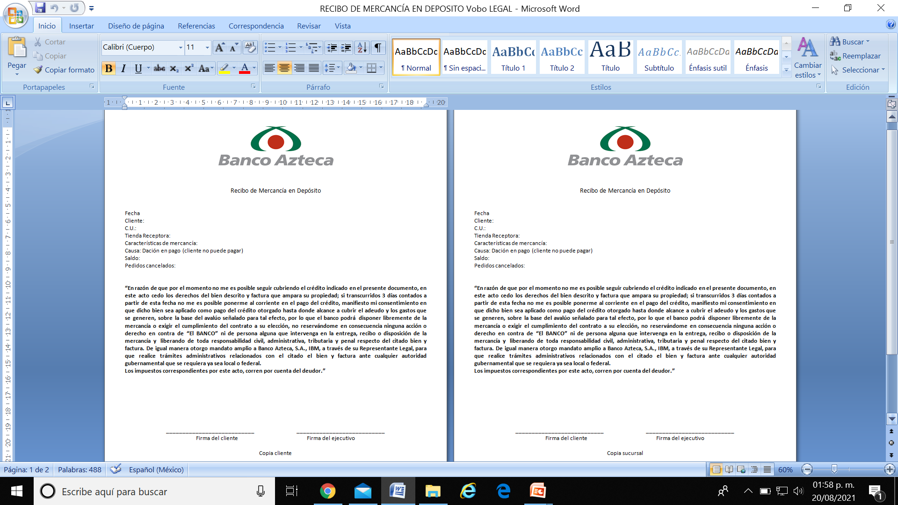

RECIBO DE MERCANCÍA EN DEPÓSITO
Hacemos uso de este documento cuando:
Cliente se niega rotundamente a acudir a la sucursal a realizar la entrega de la mercancía.
IMPORTANTE
El documento debe de ser llenado correctamente con los datos de la cuenta y contener la firma del titular y/o tercero, acompañado de una copia de la identificación de la persona que realiza la entrega.

Slide 10
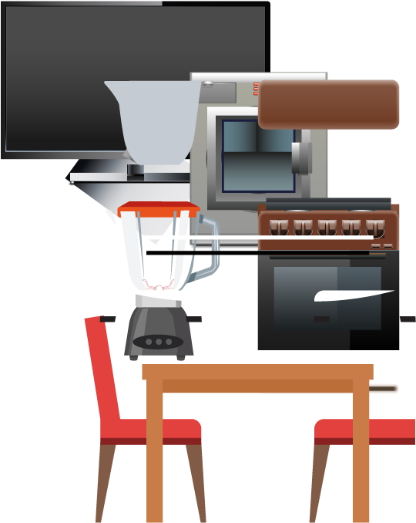
¿Qué puedes registrar como compra original?
Productos que fueron vendidos originalmente en: Elektra, SyR, y motos italikas en Canales de Terceros.
Electrónica
Línea Blanca (Refrigeradores, estufas, lavadoras, secadoras, microondas, etc.)
Muebles
Cómputo
Telefonía celular (compra original en Elektra y SyR)
Transporte (bicicletas, triciclos y juegos infantiles)
Entretenimiento (consolas de video juegos)
Motocicletas Italikas
Eletrodómesticos (planchas, licuadoras y máquinas de coser)

Slide 11
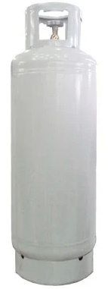
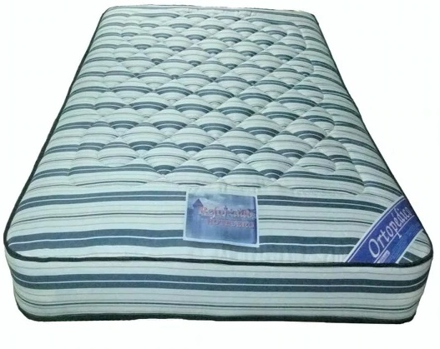
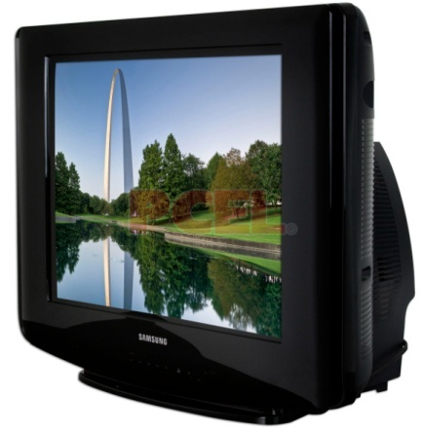
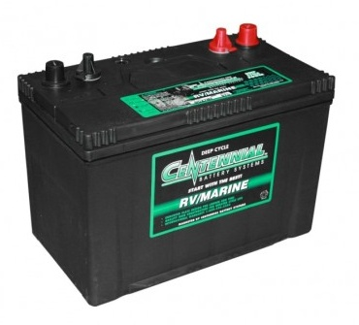
¿Qué NO puedes registrar como compra original?
No puedes recoger
Tanques y filtros de agua
Acumuladores
Colchones, llantas
Teléfonos celulares comprados en otros establecimientos
Accesorios en general (Cascos audifonos, juegos de videos)

Slide 12
RECIBO DE MERCANCÍA EN DEPÓSITO
Mecánica de uso:
Gestor comunica la situación directamente a su Líder o Regional.
Líder o Regional, Autorizan el uso del documento
Líder o Regional, realiza el llenado del documento y hace entrega de los documentos físicos al gestor
Gestor, solicita al cliente o tercero la firma del documento, y entrega una copia como comprobante de entrega. (Cotejar firma con INE)
Gestor acude a sucursal a realizar el registro de la mercancía, entregando dicho formato.

Slide 13
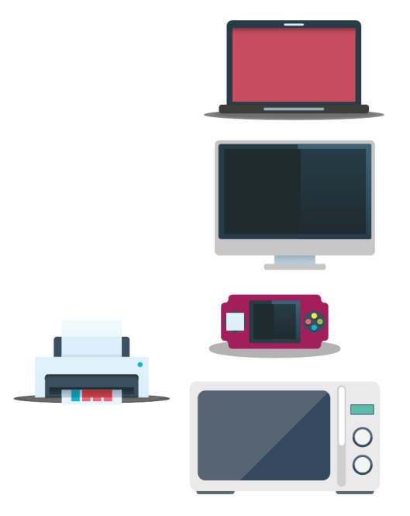
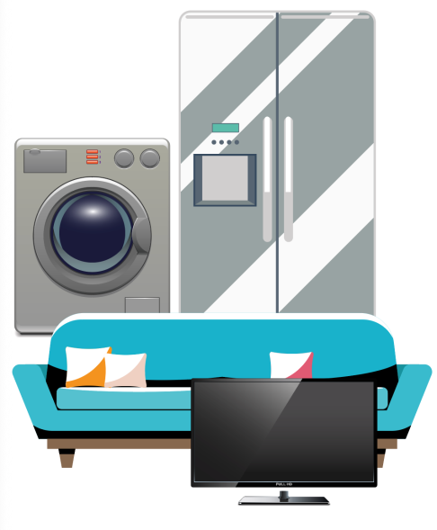
¿Qué puedes registrar como Garantía prendaria?
Solo se pueden registrar máximo 3 mercancías de la misma familia.
Productos propiedad del cliente que entrega para saldar su deuda.
De menor tamaño
De mayor tamaño
Tablets
Laptops
Impresoras
Home audio (micro y minicomponentes)
Consolas de video juego
Hornos de microondas
PC de escritorio
Refrigeradores
Pantallas
Lavadoras
Secadoras
Lavavajillas
Comedores
Salas
Recamaras
Motos italika (con factura a nombre del deudor)
Nota: Solo marcas comerciales que se encuentren registradas en el catálogo elektra

Slide 14
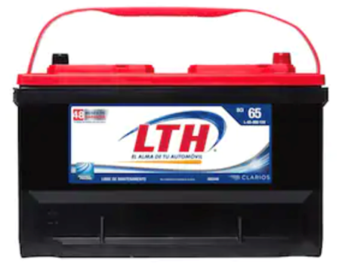
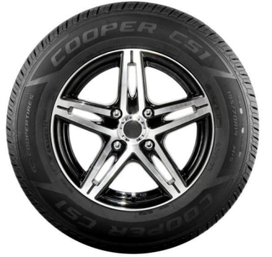

¿Qué NO puedes registrar como Garantía prendaria?
DVDs
Blue Ray
Cine en Casa
Televisiones planas, convencionales y portátiles
Cámaras fotográficas y de video
Estufas
Aires acondicionados
Mini Split
Boilers
Campanas de cocina
Enseres menores (eje. Tostadores, extractores de jugos, aspiradoras, etc
Tanques de gas
Filtros de aire
Teléfonos celulares
Artículos deportivos
Acumuladores
Llantas
Colchones
Maquinaria y artículos pesados

Slide 15


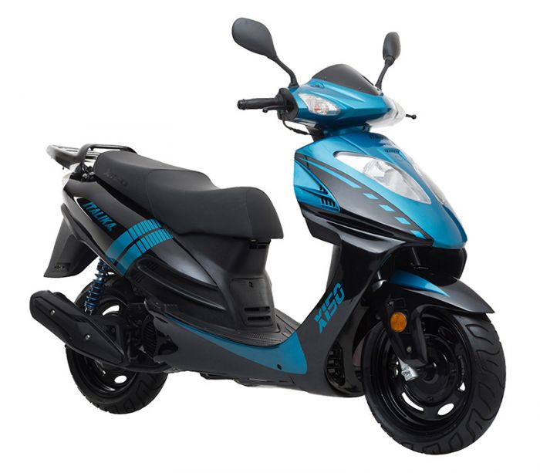



Motocicletas Italika
Puedes recuperar por RMD una Motocicleta siempre considerando los siguiente:
Se debe entregar la moto:
Sin placas
Baja de placas
Llaves (Original o Copia)
Factura sin valor y/o Carta Factura
Placa VIN (Número de serie)
Número de motor

Slide 16
Reglas de recuperación
Motos Italika
Equipos telefónicos
No se puede recibir:
Si no enciende
Sin tapa de gasolina
Sin batería
Sin switch de encendido
Si el faro central no enciende.
No se puede recibir:
Si no enciende
Con pantalla estrellada
Si no cuenta con batería
Si no cuenta con cargador
Si se encuentra bloqueado

Slide 17
Reglas de recuperación
Motos Italika
Se puede recibir:
Abolladuras, golpes o partes rotas (Que no impidan su funcionamiento)
Modificadas (color, achaparradas, manubrios, mofles, etc.)
Intermitentes, luces laterales no encienden.
IMPORTANTE
Todos los productos no deberán presentar algún tipo de plaga

Slide 18
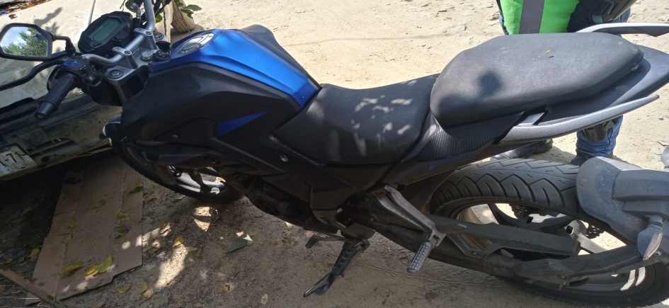
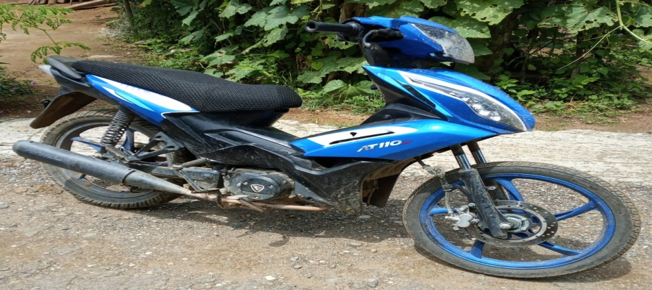
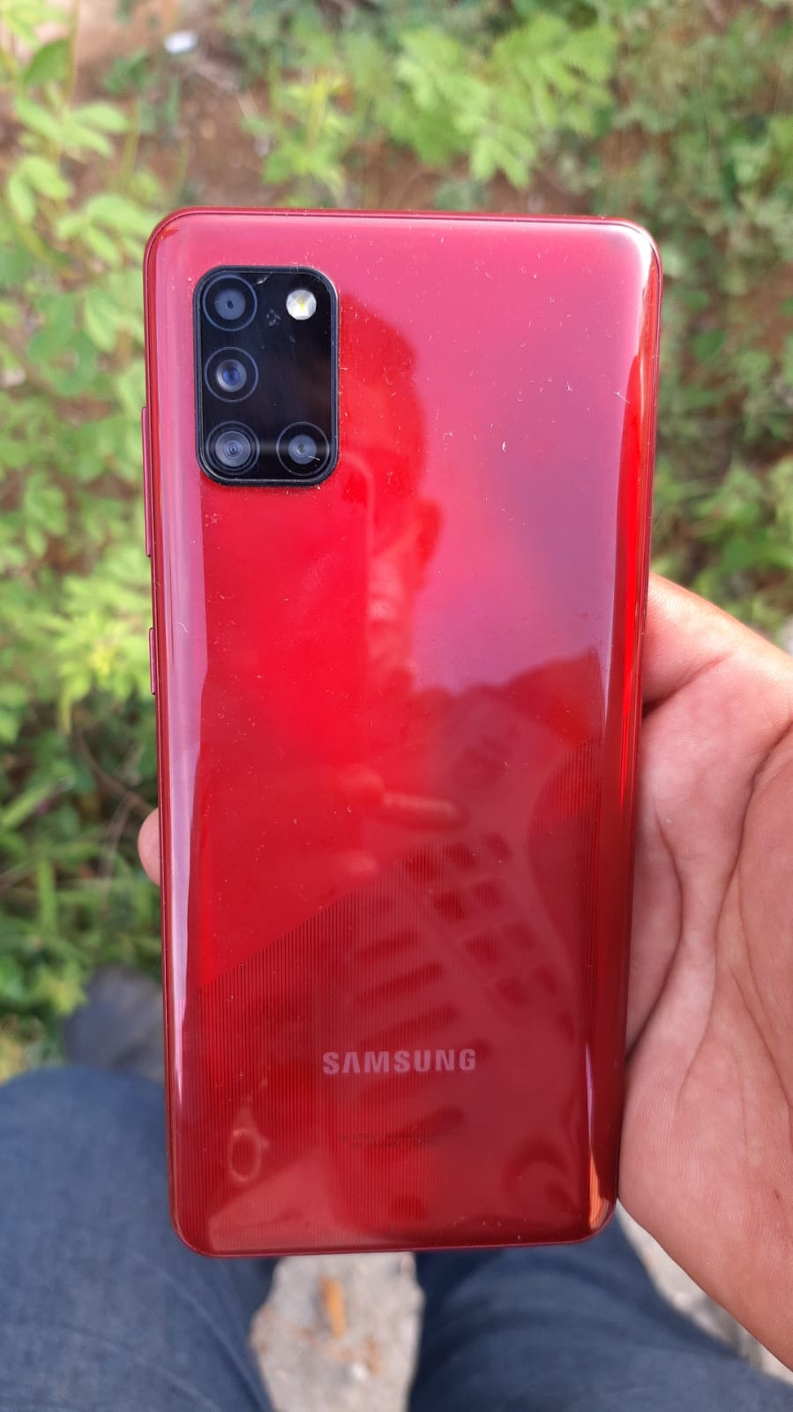
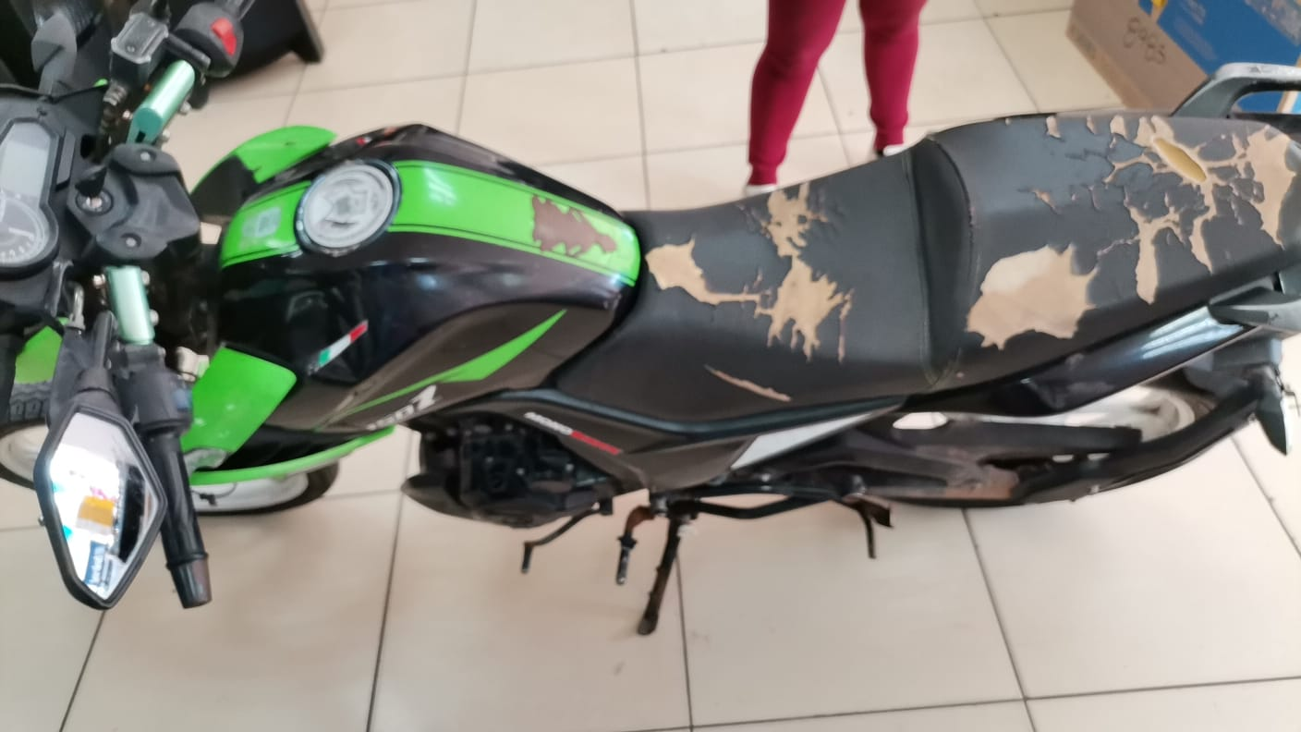
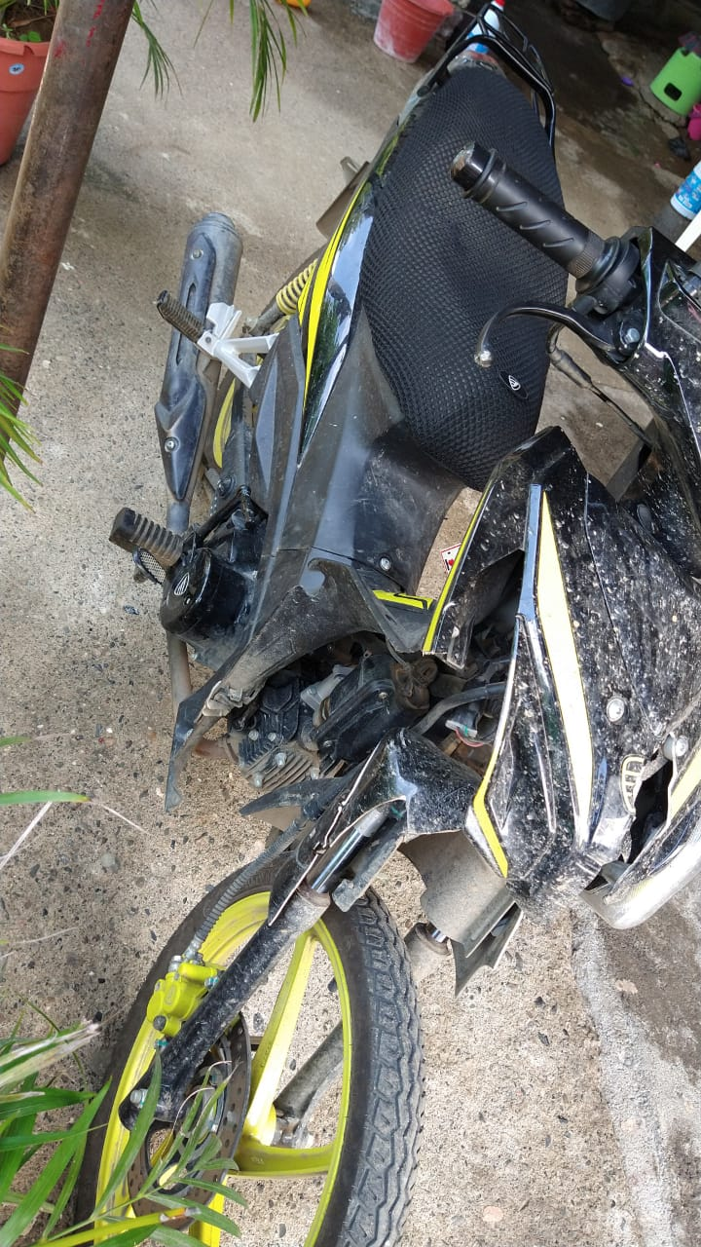
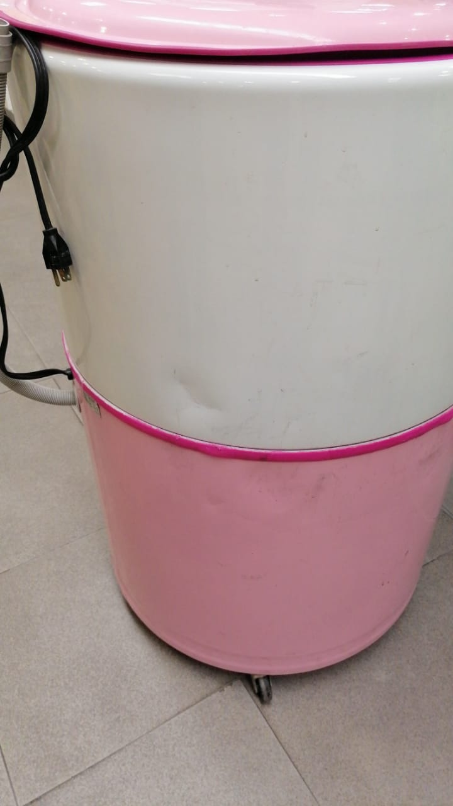
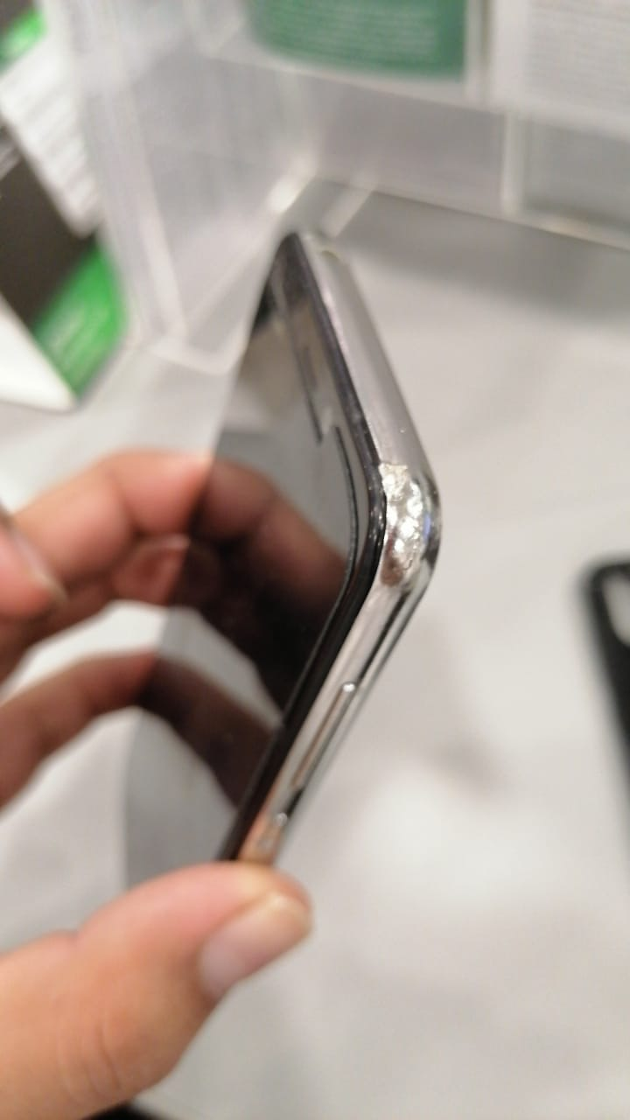
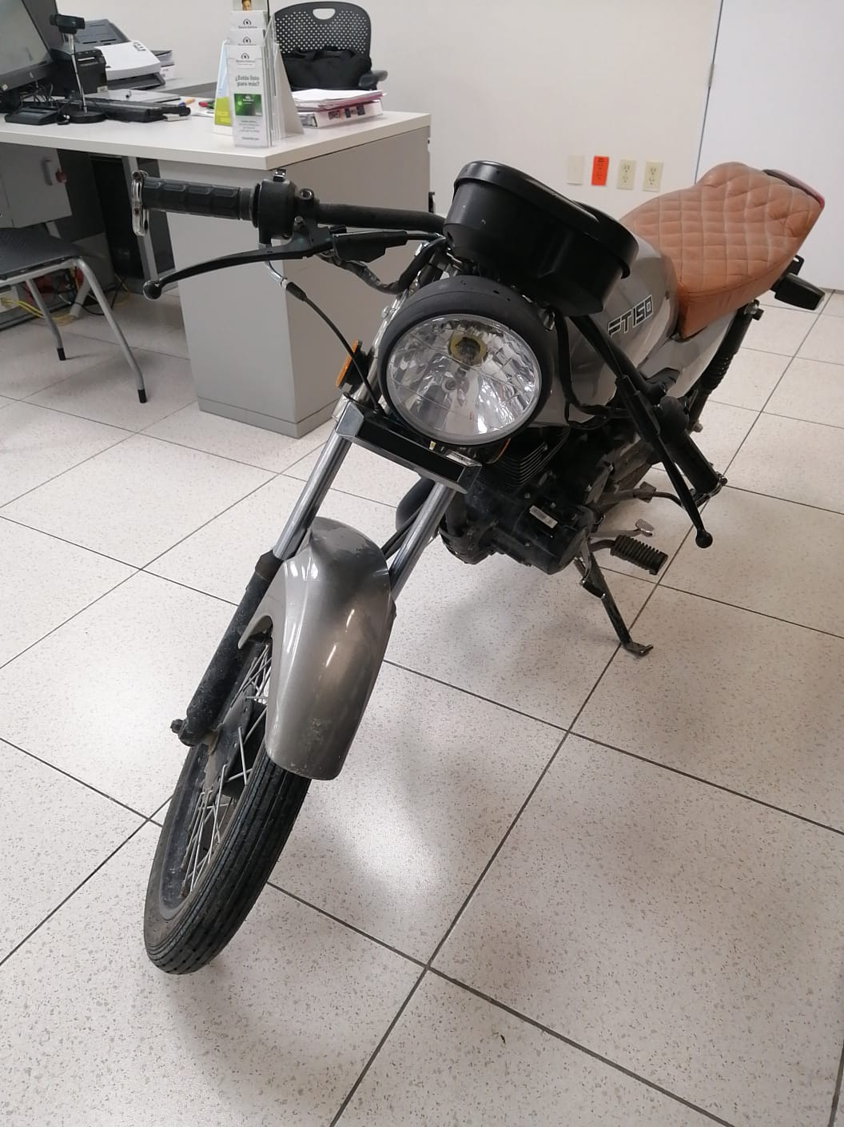
Ejemplos

Slide 19
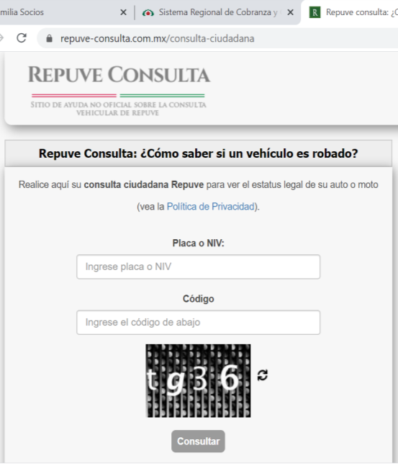
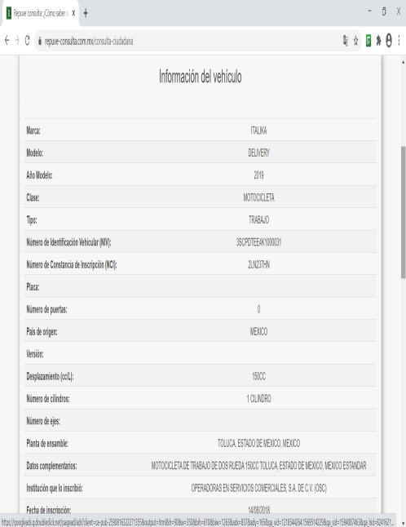
Motocicletas Italika
No olvides revisar en REPUVE que no cuente con reporte de robo y/o placa.

Slide 20
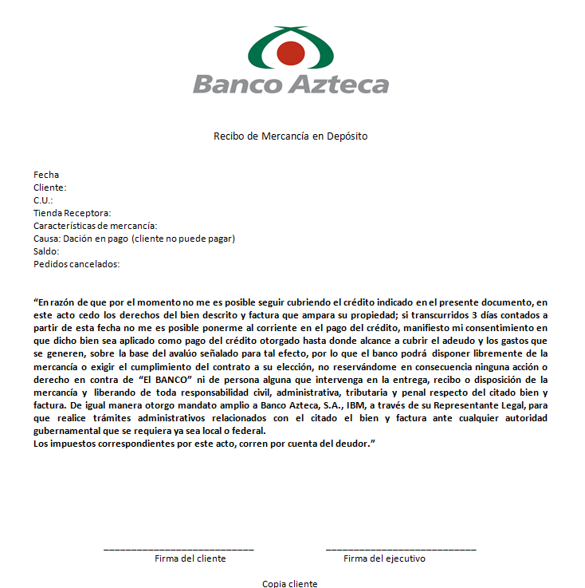
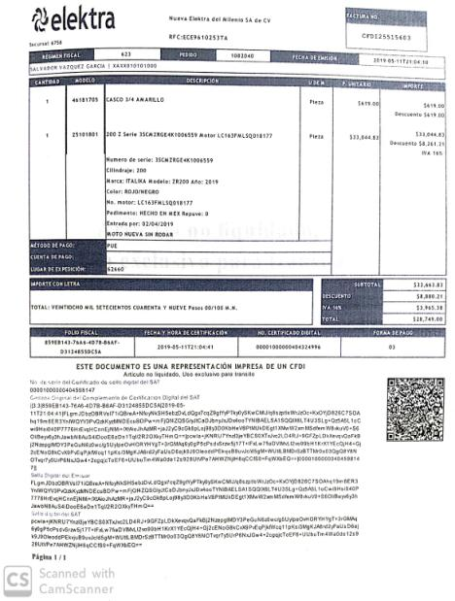
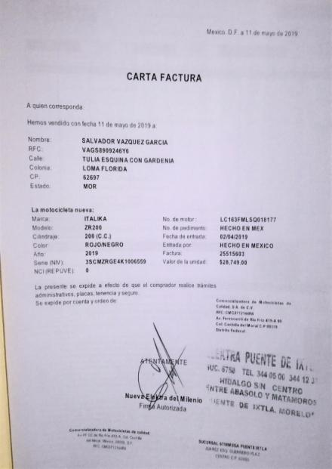
Motocicletas Italika
Para el registro de motocicletas, no olvides presentar en tienda receptora los siguientes documentos:
Recibo de mercancía en depósito.
Factura sin valor.
Carta factura.
REPUVE

Slide 21
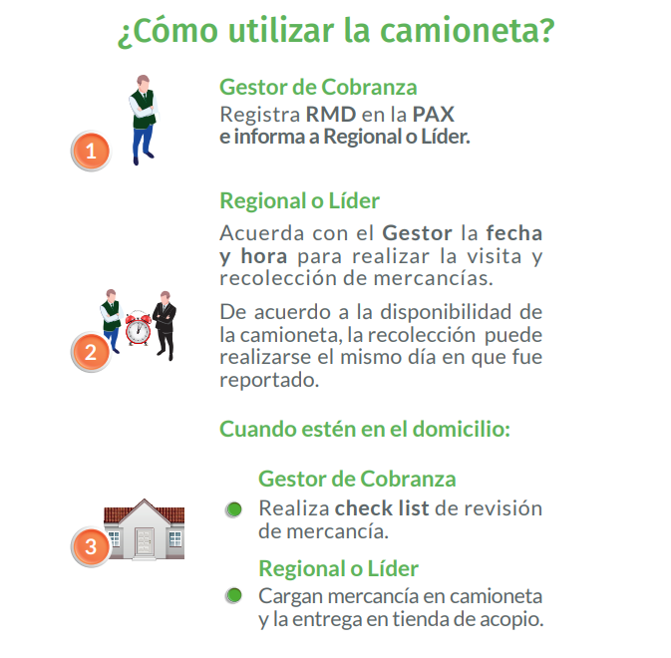

Uso de camionetas
Para que dediques más tiempo a tu Cliente, ahora contamos con camionetas asignadas a un Director de Operaciones de Zona.
Aplica solo para cuarteles donde se tengan camionetas asignadas (consulta la disponibilidad con tu Lider, Regional o DOZ)

Slide 22
Uso de flete
En caso de no contar con disponibilidad de camionetas, gestiona con tu Líder el costo del flete para trasladar la mercancía.
1
2
3
Identifica
La mercancía que requiere flete para su traslado.
Investiga
El costo, tomando en cuenta: distancia, Capacidad y volumen.
Contacta
Comunícate con tu Líder e indícale el costo para que te apoye a gestionarlo.

Slide 23
Costo de flete
Tarifa económica (zonas locales vale azul/factura)
Concepto distancia | Capacidad: 1 hasta 700 kg | Capacidad de 1,300 kg a màs | Sistema para solicitiar reembolso
Flete (rango de 1 a 20 km) | Hasta $ 300 | Hasta $ 360 | Egresos Grupo
Flete (rango de 21 a 40 km) | Hasta $ 450 | Hasta $ 540 | Egresos Grupo
Flete (rango de 41 a 80 km) | Hasta $ 600 | Hasta $ 700 | Egresos Grupo
Flete (más de 80 km) | Hasta $ 900 | Hasta $ 1,000 | Egresos Grupo
Tarifa intermedia (zonas foraneas con vale azul/factura)
Concepto distancia | Capacidad: 1 hasta 700 kg | Capacidad de 1,300 kg a màs | Sistema para solicitiar reembolso
Flete (rango de 1 a 20 km) | Hasta $ 360 | Hasta $ 430 | Egresos Grupo
Flete (rango de 21 a 40 km) | Hasta $ 540 | Hasta $ 650 | Egresos Grupo
Flete (rango de 41 a 80 km) | Hasta $ 720 | Hasta $ 840 | Egresos Grupo
Flete (más de 80 km) | Hasta $ 1,000 | Hasta $ 1,120 | Egresos Grupo
Tarifa superior (zonas foraneas con vale azul/factura)
Concepto distancia | Capacidad: 1 hasta 700 kg | Capacidad de 1,300 kg a màs | Sistema para solicitiar reembolso
Flete (rango de 1 a 20 km) | Hasta $ 400 | Hasta $ 480 | Egresos Grupo
Flete (rango de 21 a 40 km) | Hasta $ 600 | Hasta $ 720 | Egresos Grupo
Flete (rango de 41 a 80 km) | Hasta $ 800 | Hasta $ 940 | Egresos Grupo
Flete (más de 80 km) | Hasta $ 1,120 | Hasta $ 1,240 | Egresos Grupo

Slide 24

Cancelación
En esta etapa del proceso la cancelación se realiza:
De manera automática en tienda
Después de 1 día a partir de que ingresaron y registraron la mercancía en sistema ADN

Slide 25
Dudas y/o Aclaraciones
ENCARGADO DE RMD | Contacto | e-mail | TERRITORIO
CINTHIA SOFIA QUEZADA GONZALEZ | 55 79501726 | cinthia.quezada@elektra.com.mx | BAJIO
 |  |  | OCCIDENTE
VICTOR JAVIER PALACIOS MARIN | 55 43446414 | victor.palacios@elektra.com.mx | GOLFO
ARMANDO MIRANDA VALVERDE | 55 19572019 | amirandav@elektra.com.mx | METRO NORTE
JONATHAN IVAN VALDEZ LOPEZ | 55 67924743 | jonathan.valdes@elektra.com.mx | METRO SUR
RODRIGO ALONSO ORTEGON MORALES | 55 7950 1828 | rodrigo.ortegon@elektra.com.mx | NORESTE
JUAN MANUEL CONTRERAS ALARCON | 662 1701 159 | jcontrerasa@elektra.com.mx | NORTE
LENY MUNGARAY CONTRERAS | 55 63181087 | lmungaray@elektra.com.mx
NAYELI GUZMAN ARIAS | 993 3095 865 | nguzman@elektra.com.mx | SURESTE
SALVADOR VAZQUEZ GARCIA | 55 4344 6392 | salvador.vazquezg@elektra.com.mx | TIERRA CALIENTE

Slide 27
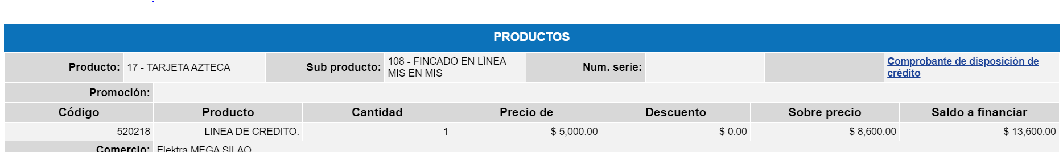
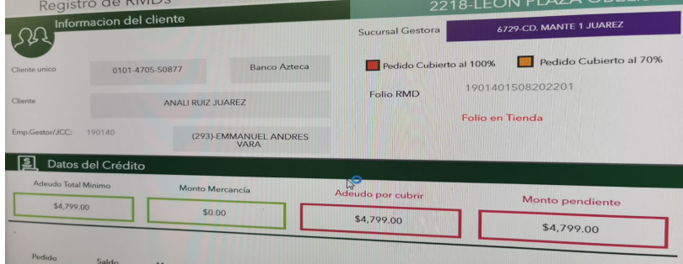
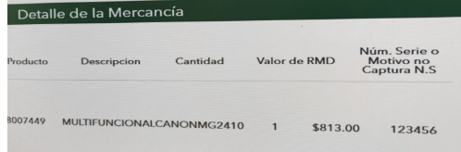
COMPRAS TARJETA AZTECA

Slide 28
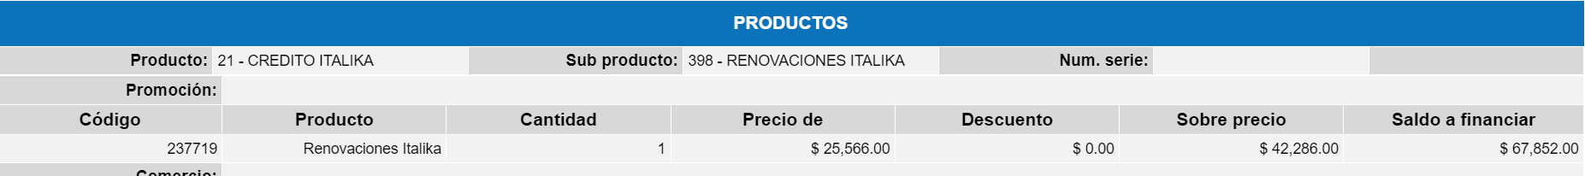
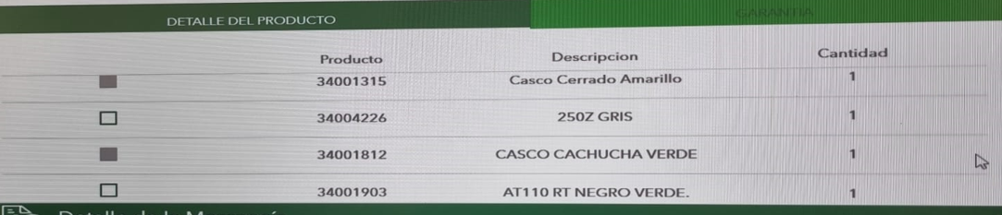
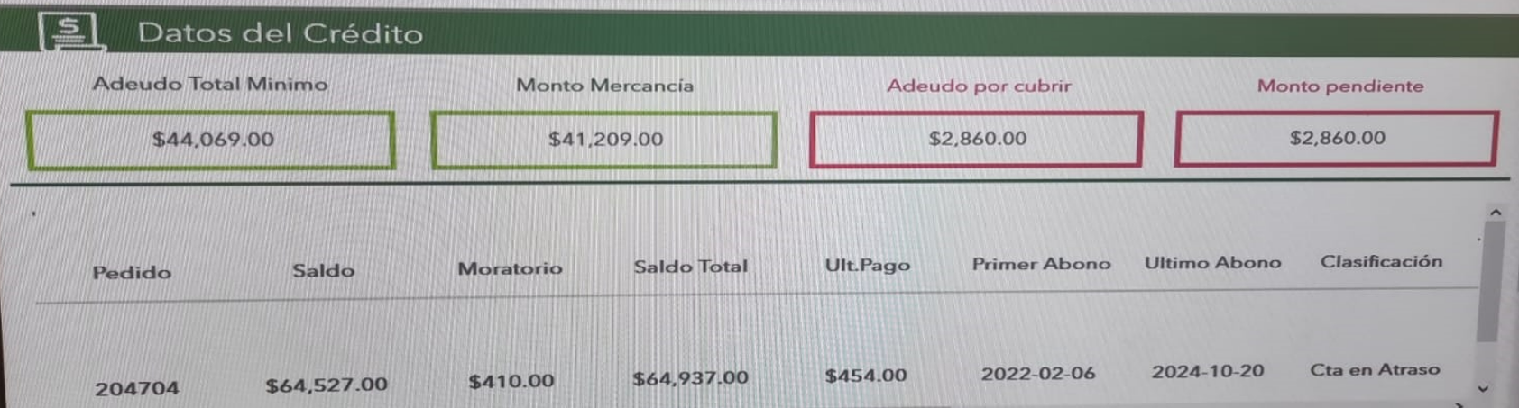
REESTRUCTURAS

